Slide 1

BỘ GIÁO DỤC VÀ ĐÀO TẠO
Cuộc thi thiết kế bài giảng điện tử
--------
Đề tài: AN TOÀN KHI SỬ DỤNG ĐIỆN Ở NHÀ
Lứa tuổi : Trẻ 5-6 tuổi
CC BY/CC BY-SA
Lĩnh vực : Phát triển nhận thức
Tác giả : Nguyễn Thị Phượng
Email : phuongnguyen06071987@gmail.com
ĐV công tác : Trường MN Thạch Cầu
Tháng 10/2021

Slide 2

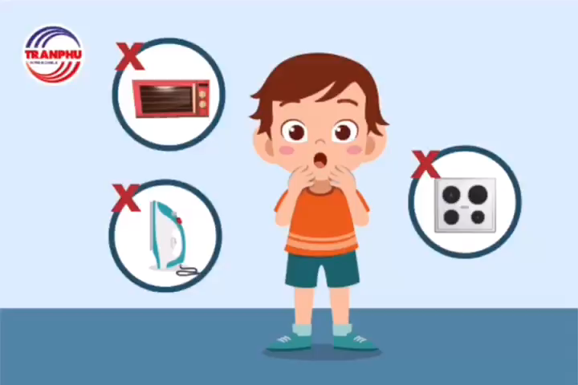

Slide 3



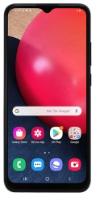
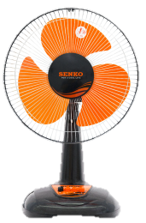
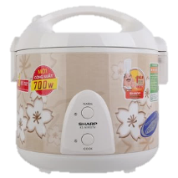
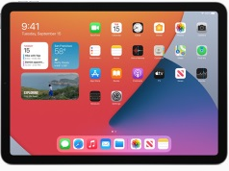
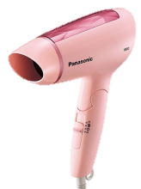
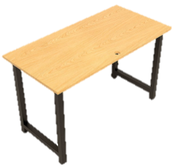
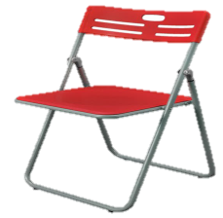

Các con hãy cho cô biết thiết bị nào là thiết bị dùng đến điện?

Slide 4



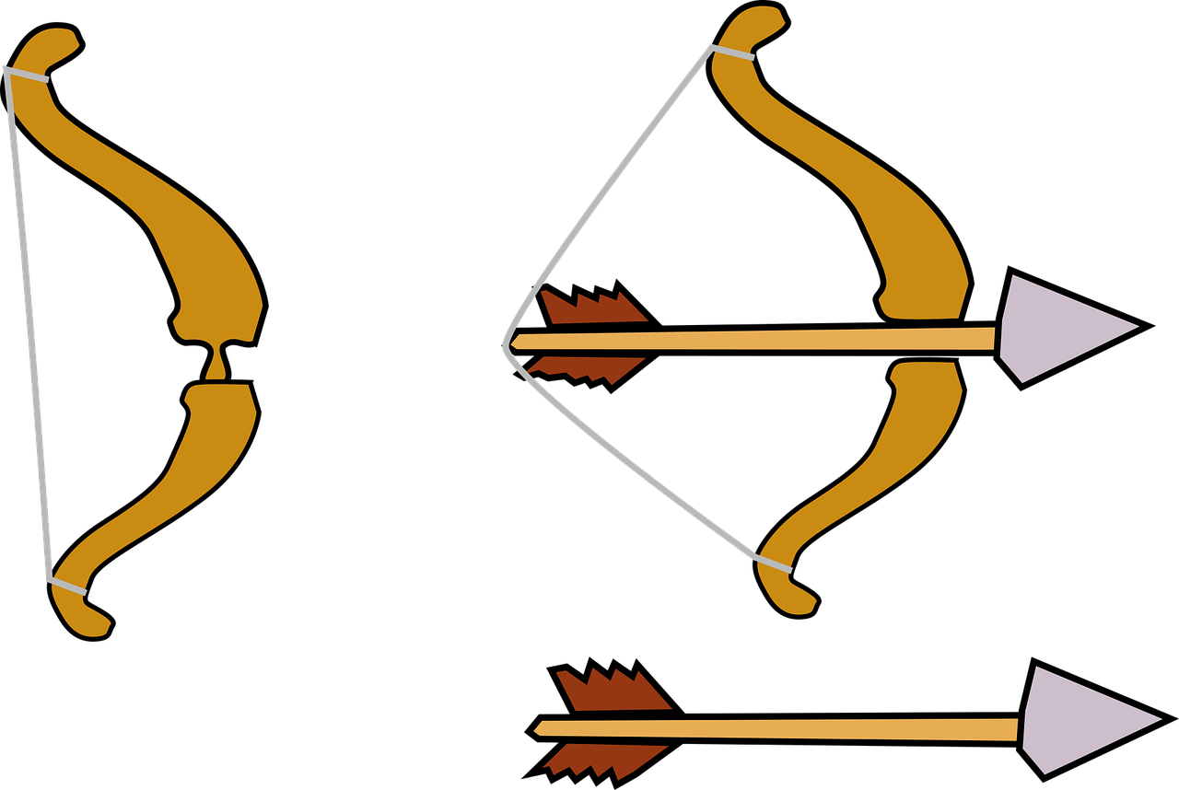




Các thiết bị như điện thoại,máy tính nồi cơm điện, bàn là,quạt, ti vi….không cắm điện có sử dụng được không?
A: Không
B: Có

Slide 5

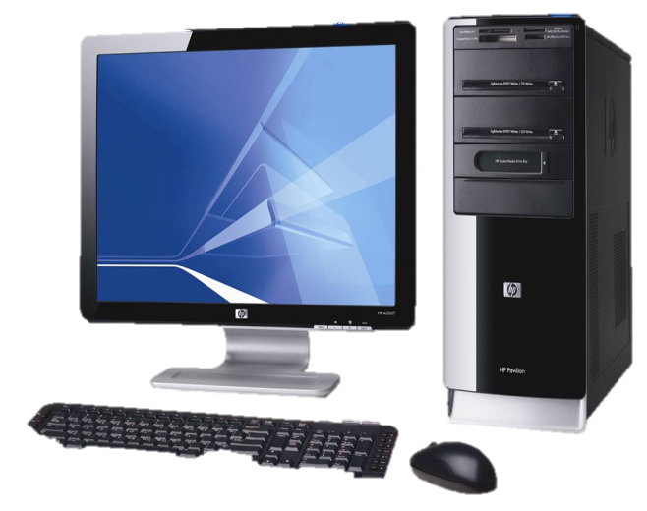
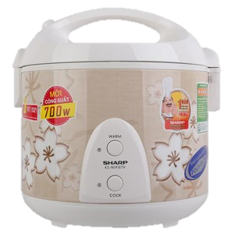
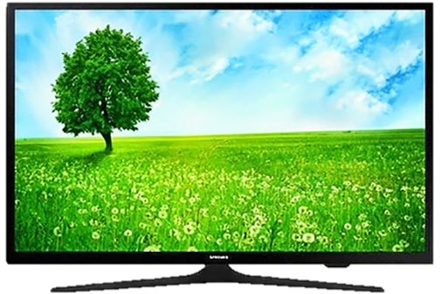

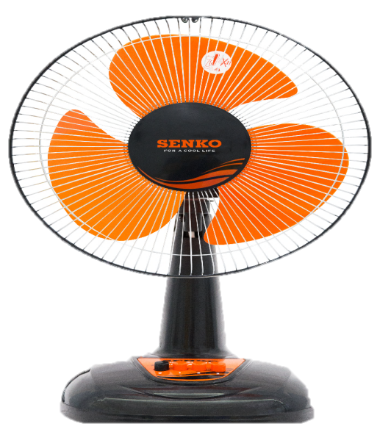
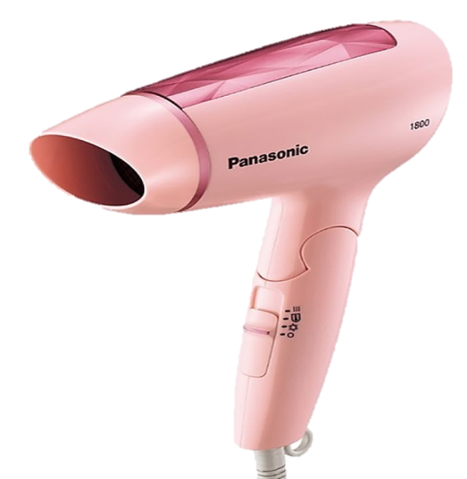

Slide 6
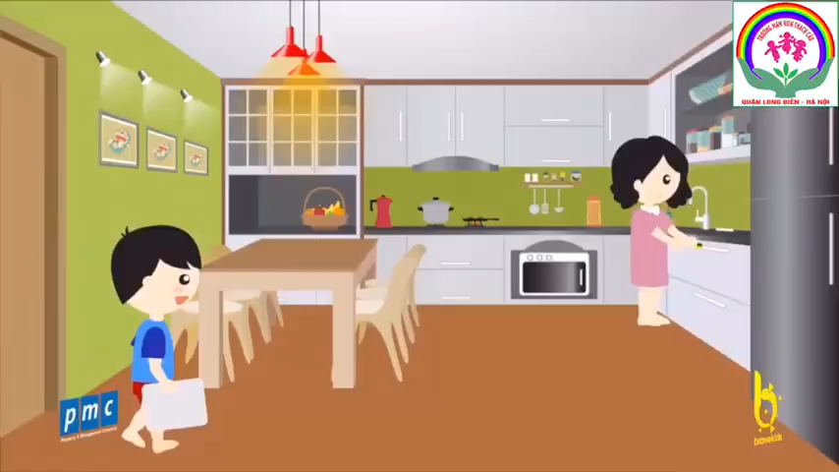

Slide 7

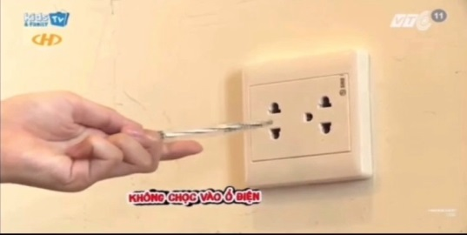
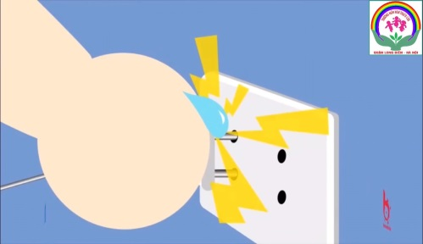
Trong đoạn video vừa rồi bạn Bo vì sao bị điện giật?
B:
A:

Slide 8
Khi học trực tuyến trên máy tính, latop, điện thoại các con có được nghịch hay vừa cắm sạc vừa học không?
B: Không
A: Có

Slide 9
Trong đoạn video vừa rồi bạn Bo tay ướt đã sờ vào điện vì vậy mà bị điện giật đấy. Bên cạnh đó khi các con sử dụng máy tính,l atop, điện thoại các con không được nghịch, không được vừa sạc pin vừa học hay chơi nhé. Bên cạnh những lợi ích to lớn thì điện mang lại những nguy hiểm trong quá trình sử dụng. Tùy vào mức độ giật của điện nếu giật nhẹ thì sẽ làm tổn thương từng hệ thần kinh và cơ quan nội tạng nếu nặng dẫn đến tử vong ngay lập tức . Các con cùng xem đoạn phóng sự về sự nguy hiểm của điện như thế nào nhé!

Slide 10
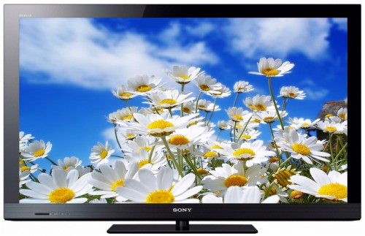
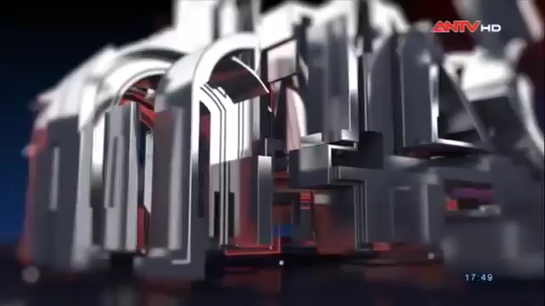

Slide 11



Điện có phải là đồ chơi không?
A. Có
B: Không

Slide 12

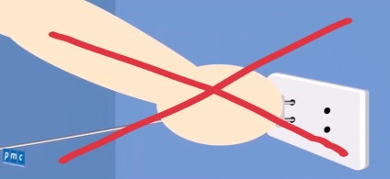
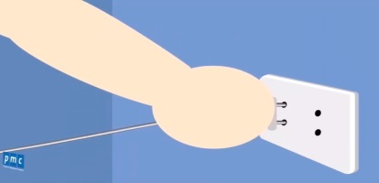
Các con có được phép tự ý cắm điện hay rút điện không?
A.
B.

Slide 13
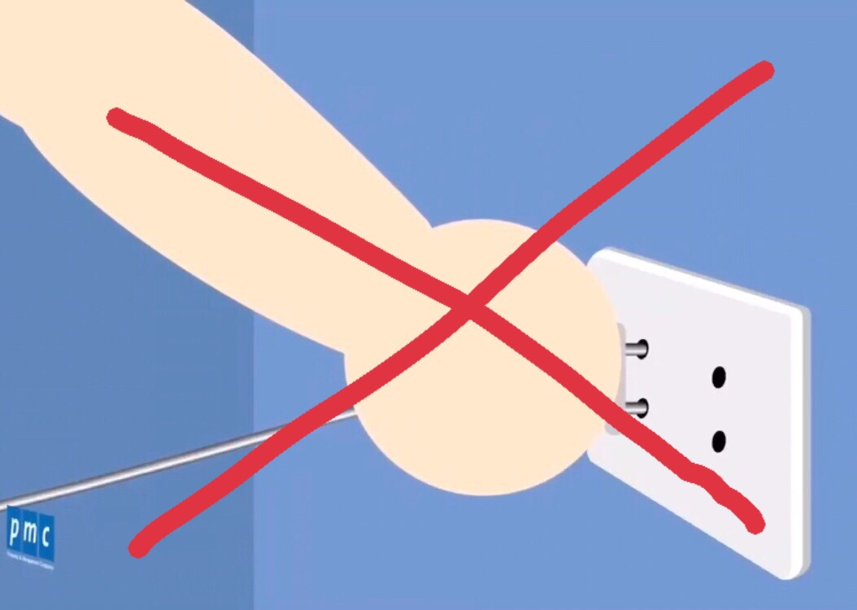
Điện không phải là đồ chơi mà các con có thể nghịch hoặc tự ý cắm hay rút điện mà các con phải nhờ người lớn.

Slide 14
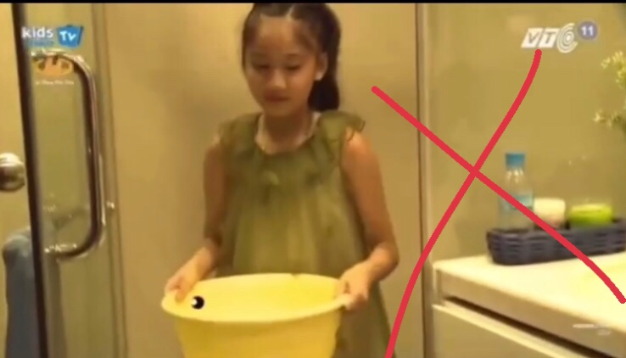
Tuyệt đối khi chập điện các con không được lấy nước để dập điện

Slide 15
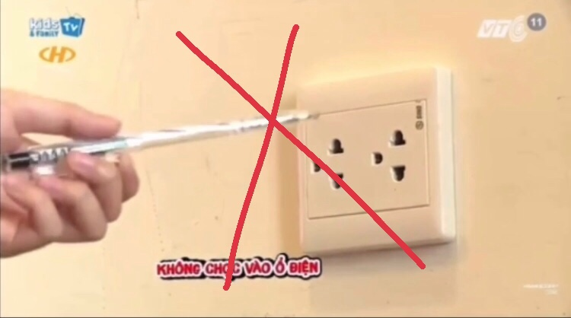
Các con tuyệt đối không được lấy vật gì chọc vào ổ điện

Slide 16
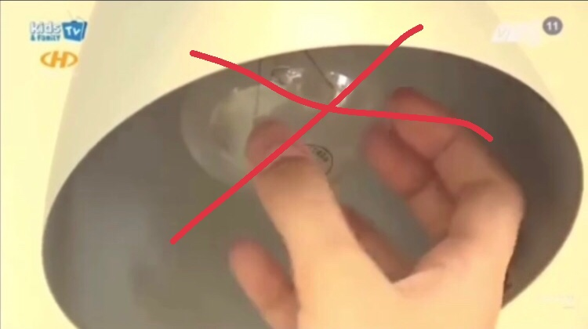
Các con không được tự ý thay đèn học khi đèn bị hỏng

Slide 17
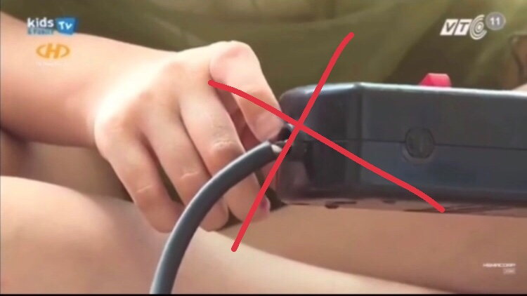
Không được nghịch ổ điện hay làm bất cứ việc gì sờ vào ô điện

Slide 18
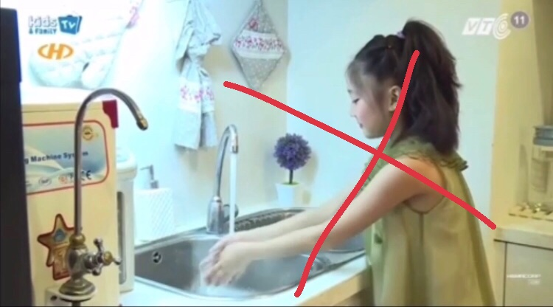
Không dùng bất cứ thiết bị điện nào bên bồn rửa,bồn tắm,bể bơi.

Slide 19
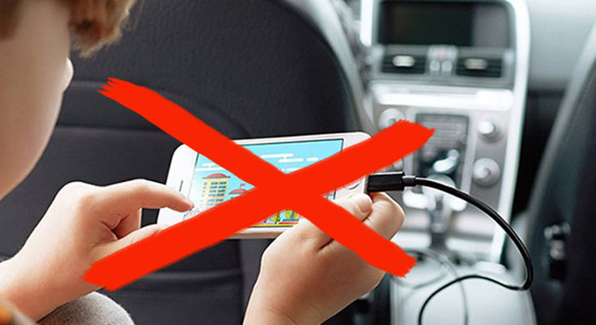
Khi học hoặc dùng latop, điện thoại tuyệt đối không được vừa sạc vừa dùng?

Slide 20
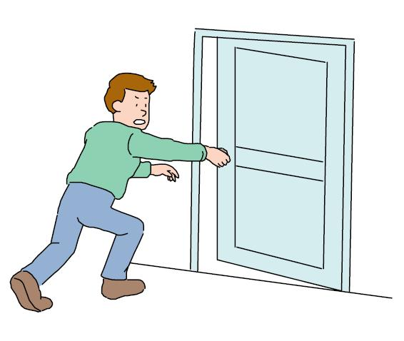
Khi các con đang ở nhà mà bị chập điện chúng ta phải tìm cách chạy ra khỏi nhà và gọi bố mẹ hoặc những người xung quanh giúp đỡ. Tuyệt đối không được tự ý mình xử lý điện mà chúng ta không biết.

Slide 21










TRÒ CHƠI:
THỬ TÀI CỦA BÉ

Slide 22


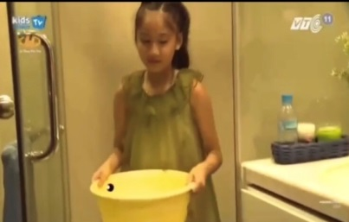
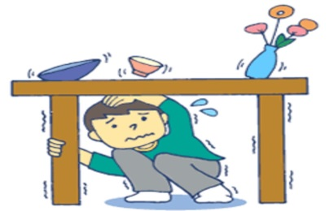
Câu 1: Khi chập điện chúng ta phải làm gì?
A.
B.
C.

Slide 23



Câu 2: Khi ở nhà các con có được phép sờ vào điện không?
A. Không
B. Có

Slide 24
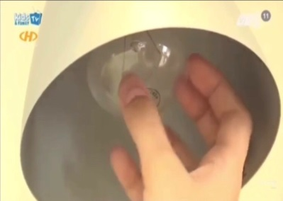

Câu 3: Khi đèn điện hỏng các con có được phép sửa đèn điện không?
A. Có
B. Không

Slide 25

TÀI LIỆU THAM KHẢO
Phần mềm cắt ghép âm thanh capcut
Phần mềm cắt ghép âm thanh forrmat factory
Giáo án,hình ảnh,video,nhạc trên trang Web: Google.com . Edumedia
Tham khảo các trò chơi trên youtube
Phần mềm ispring
Phần mềm powerpoint
Phần mềm proshow
Các tài liệu tham khảo
+ Chương trình giáo dục mầm non
+ Hướng dẫn thực hiện chương trình
+ Chương trình đổi mới phát triển ngôn ngữ……

